Slide 1
TGS – The Great Swarm
Filip Gwardecki, Szymon Bielenin,
Bazyli Leczkowski, Norbert Prokopiuk

Slide 2

Opis problemu

Slide 3


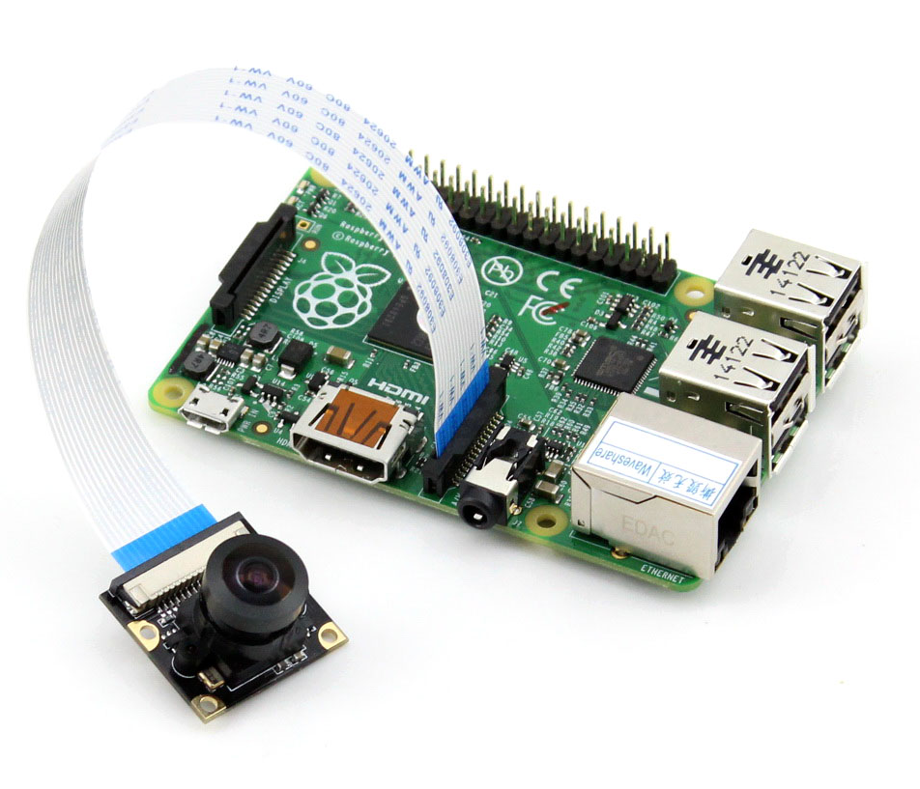



Markery Aruco
{11,5 16,2 124}
Notes:
Przejdźmy przez proces po kolei:
Wykorzystaliśmy markery Aruco, które dzięki wykorzystaniu Rpi pozwoliły nam na uzyskanie danych na temach położenia każdego z nich

Slide 4


Wykrywanie położenia stołu, przeszkód i robota
Notes:
Wystarczy więc nakleić aruco na wszystkie przeszkody i roboty, i powinniśmy móc ustalić co gdzie dokładnie jest

Slide 5

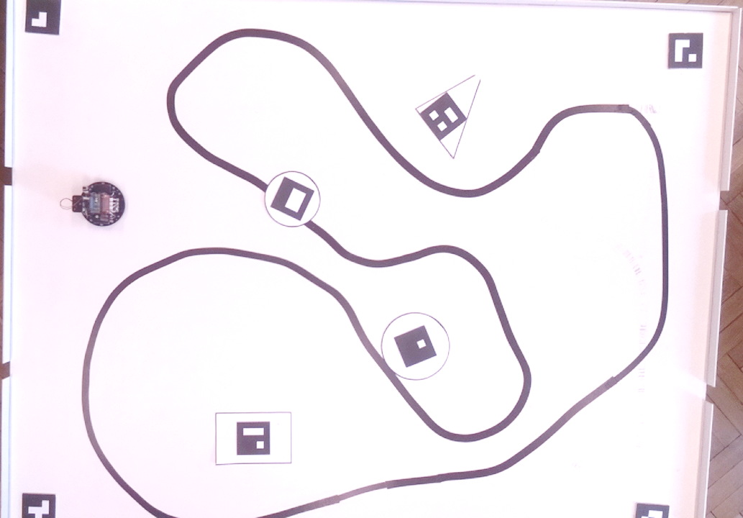
Transfer informacji do głównego komputera
{11,5 16,2 124}
{11,5 16,2 124}
Notes:
Rpi przekazuje iinformacje

Slide 6
Transfer informacji do głównego komputera
{11,5 16,2 124}
Notes:
Rpi przekazuje iinformacje o położeniu i orientacji wszystkich przeszkód i robotów do głównego komputera, który

Slide 7
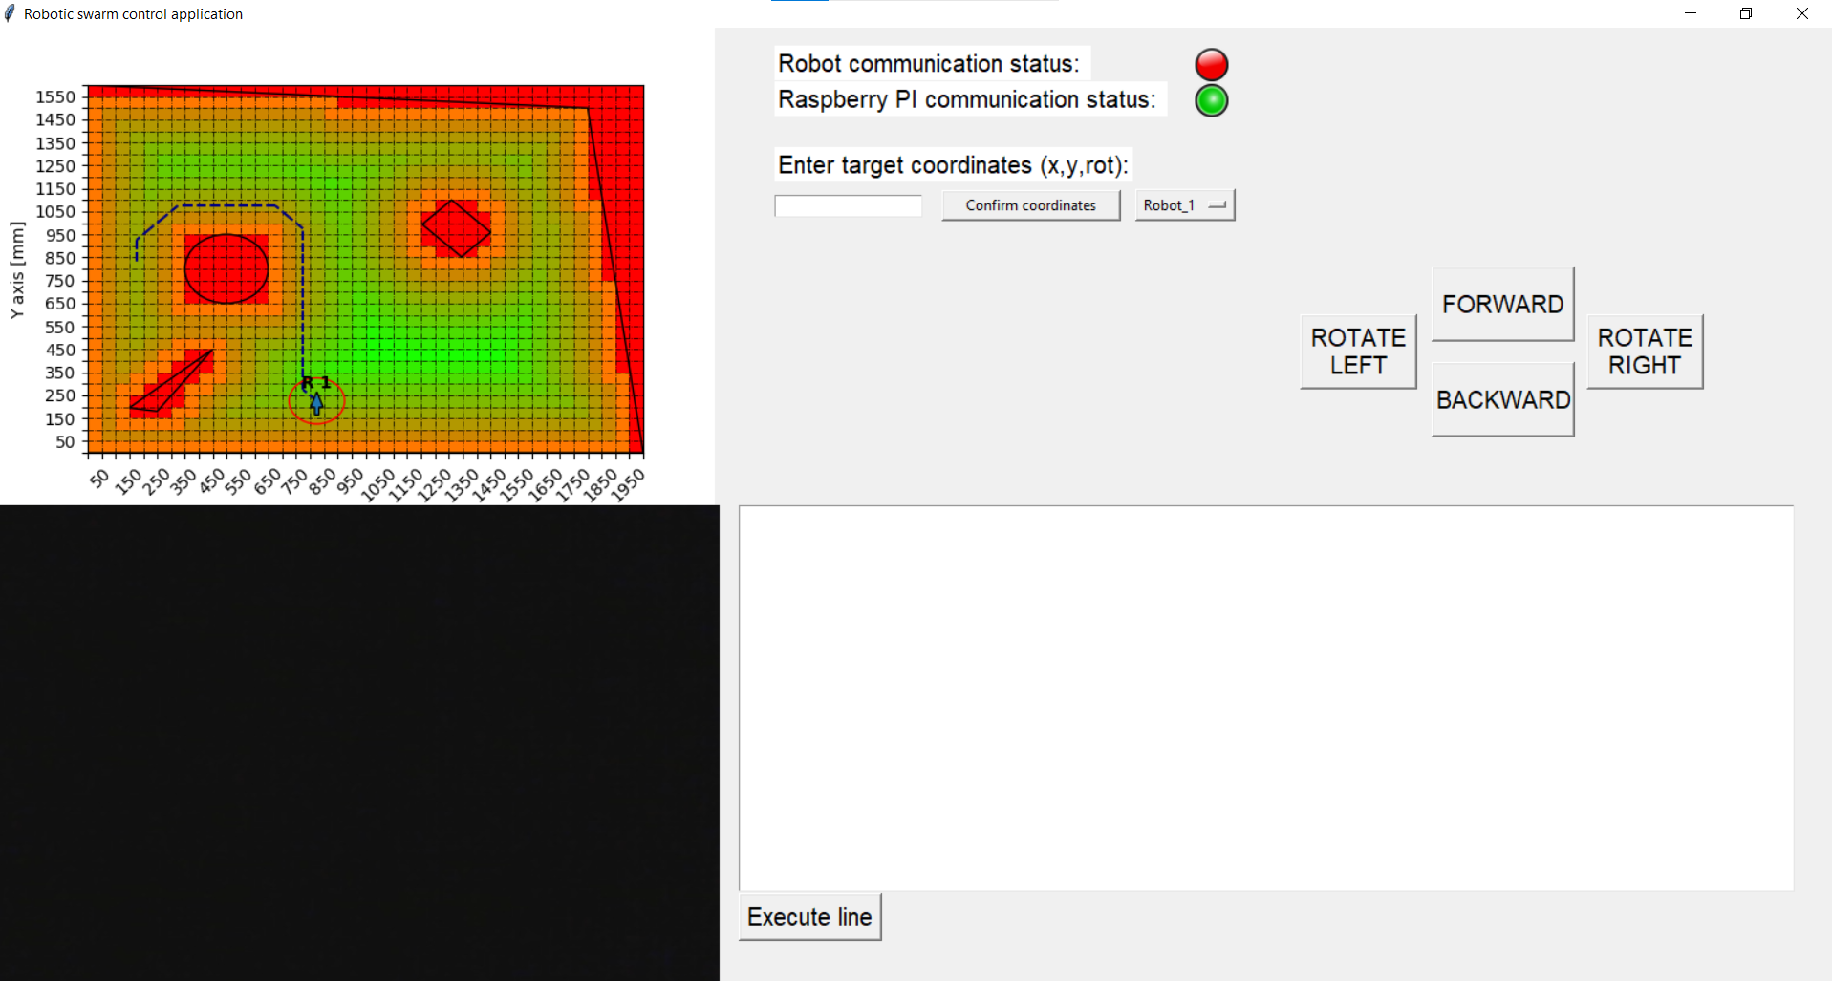
Tworzenie mapy i wyszukiwanie ścieżki dla robotów
{11,5 16,2 124}
Notes:
RPi wykrywa aruco przetwarza na wspolrzedne i orientacje tworzy jsony wysyła do serwera głównego równoczesnie tworzy własny serwer na którym odpala lokalna strone internetową i tam wysyła stream z aktualnym podgladem kamerki z którego głowny komp może sobie go sciągnać i pokazac w apce. Komputer inicjalizuje wszystko nawiązuje polaczenie z RPI odbiera dane i na tej podstawie oblicza sciezki, potem rysuje wsyztsko i odpala widok apki. Apka dziala sobie az ktos jej nie zamknie. Rownolegle odpalana jest komunikacja z robotem po radiu XBEEEEEEE i przesylane sa komendy do robocika. Robocik włacza się i czeka na komendy po otrzymaniu komend rozpoczyna swą przygode jedzie wykorzystując odometrie do zadanego połozenia potem czeka na nowe komendy (chyba tak prawda?)

Slide 8
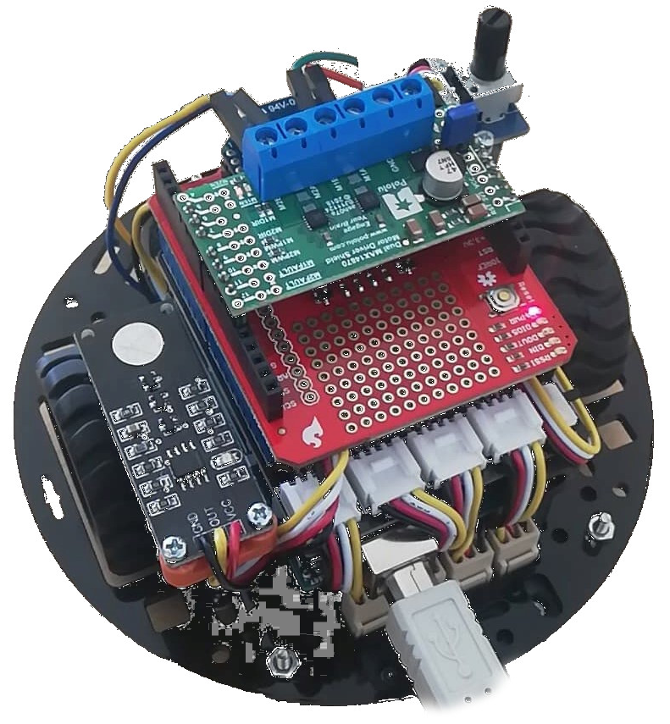
Wysyłanie komend do robota
Jedź prosto
{11,5 16,2 124}
Notes:
RPi wykrywa aruco przetwarza na wspolrzedne i orientacje tworzy jsony wysyła do serwera głównego równoczesnie tworzy własny serwer na którym odpala lokalna strone internetową i tam wysyła stream z aktualnym podgladem kamerki z którego głowny komp może sobie go sciągnać i pokazac w apce. Komputer inicjalizuje wszystko nawiązuje polaczenie z RPI odbiera dane i na tej podstawie oblicza sciezki, potem rysuje wsyztsko i odpala widok apki. Apka dziala sobie az ktos jej nie zamknie. Rownolegle odpalana jest komunikacja z robotem po radiu XBEEEEEEE i przesylane sa komendy do robocika. Robocik włacza się i czeka na komendy po otrzymaniu komend rozpoczyna swą przygode jedzie wykorzystując odometrie do zadanego połozenia potem czeka na nowe komendy (chyba tak prawda?)

Slide 9
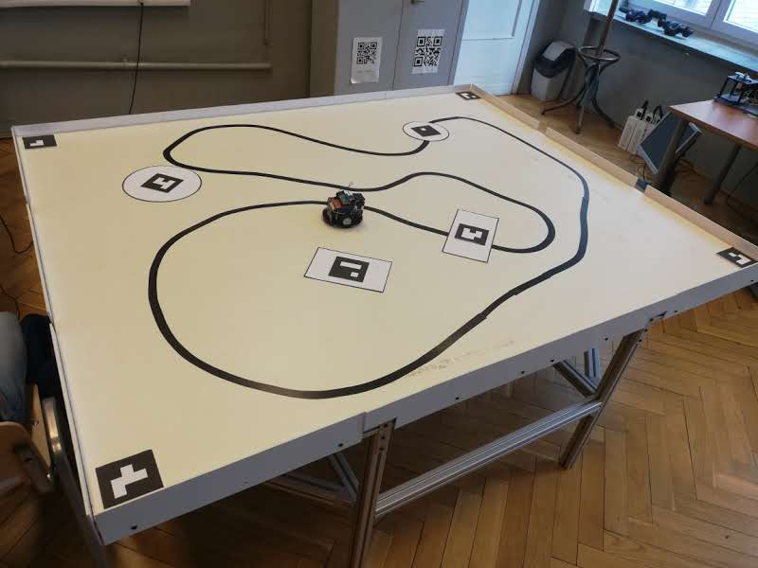
Robot wykonuje komendy
Notes:
RPi wykrywa aruco przetwarza na wspolrzedne i orientacje tworzy jsony wysyła do serwera głównego równoczesnie tworzy własny serwer na którym odpala lokalna strone internetową i tam wysyła stream z aktualnym podgladem kamerki z którego głowny komp może sobie go sciągnać i pokazac w apce. Komputer inicjalizuje wszystko nawiązuje polaczenie z RPI odbiera dane i na tej podstawie oblicza sciezki, potem rysuje wsyztsko i odpala widok apki. Apka dziala sobie az ktos jej nie zamknie. Rownolegle odpalana jest komunikacja z robotem po radiu XBEEEEEEE i przesylane sa komendy do robocika. Robocik włacza się i czeka na komendy po otrzymaniu komend rozpoczyna swą przygode jedzie wykorzystując odometrie do zadanego połozenia potem czeka na nowe komendy (chyba tak prawda?)

Slide 10
Schemat jak dziala
RPi wykrywa aruco przetwarza na wspolrzedne i orientacje tworzy jsony wysyła do serwera głównego równoczesnie tworzy własny serwer na którym odpala lokalna strone internetową i tam wysyła stream z aktualnym podgladem kamerki z którego głowny komp może sobie go sciągnać i pokazac w apce. Komputer inicjalizuje wszystko nawiązuje polaczenie z RPI odbiera dane i na tej podstawie oblicza sciezki, potem rysuje wsyztsko i odpala widok apki. Apka dziala sobie az ktos jej nie zamknie. Rownolegle odpalana jest komunikacja z robotem po radiu XBEEEEEEE i przesylane sa komendy do robocika. Robocik włacza się i czeka na komendy po otrzymaniu komend rozpoczyna swą przygode jedzie wykorzystując odometrie do zadanego połozenia potem czeka na nowe komendy (chyba tak prawda?)
Notes:
RPi wykrywa aruco przetwarza na wspolrzedne i orientacje tworzy jsony wysyła do serwera głównego równoczesnie tworzy własny serwer na którym odpala lokalna strone internetową i tam wysyła stream z aktualnym podgladem kamerki z którego głowny komp może sobie go sciągnać i pokazac w apce. Komputer inicjalizuje wszystko nawiązuje polaczenie z RPI odbiera dane i na tej podstawie oblicza sciezki, potem rysuje wsyztsko i odpala widok apki. Apka dziala sobie az ktos jej nie zamknie. Rownolegle odpalana jest komunikacja z robotem po radiu XBEEEEEEE i przesylane sa komendy do robocika. Robocik włacza się i czeka na komendy po otrzymaniu komend rozpoczyna swą przygode jedzie wykorzystując odometrie do zadanego połozenia potem czeka na nowe komendy (chyba tak prawda?)

Slide 11
Składowe projektu
Serwer z GUI
Raspberry Pi 3 z kamerą
Roboty
Notes:
Cały projekt można rozbić na trzy komponenty, które omówimy teraz po kolei

Slide 12
Jak to zrobić?

Slide 13
Raspberry Pi – jak znaleźć położenia przeszkód i robotów?
0. Kalibracja kamery
Wykrywanie Aruco
Wyznaczanie współrzędnych, transformacja na współrzędne globalne
Deklaracja lokalnego układu współrzędnych,
Zapis położenia robotów, robotów i przeszkód
Przesłanie pliku .json
Utworzenie serwera i lokalnej strony ze streamem aktualnego widoku.

Slide 14
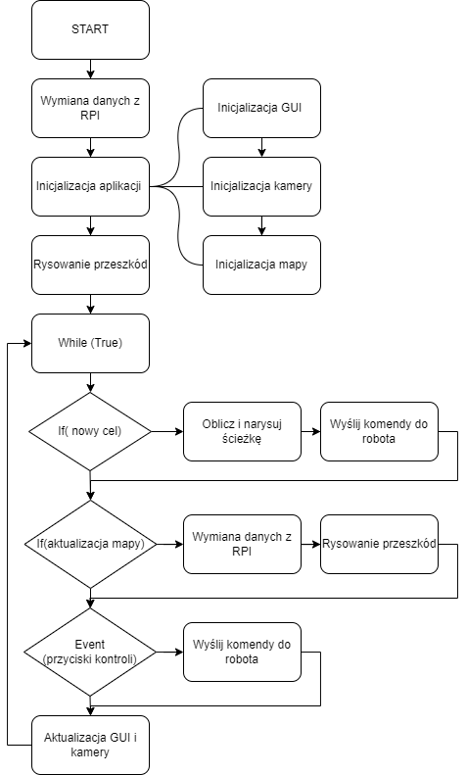
Aplikacja – Maszyna stanów
Implementacja aplikacji jako maszyny stanów zapewnia lepszą czytelność kodu oraz prostsze rozwijanie aplikacji

Slide 15
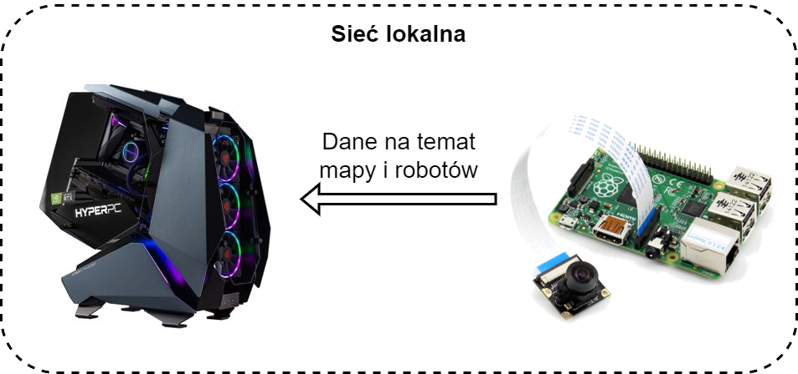
Aplikacja - Serwer główny
Podczas inicjalizacji aplikacja tworzy serwer TCP/IP,
Klient utworzony na RPI łączy się ze serwerem za pośrednictwem websocket'u,
Aplikacja odbiera wiadomości i zapisuje je w pikach .json
Dane zapisane w plikach są wykorzystywane do stworzenia rastrowej mapy aktualnej sytuacji na stole
Na żądanie użytkownika serwer pobiera nowe dane z RPI i aktualizuje całą mapę

Slide 16
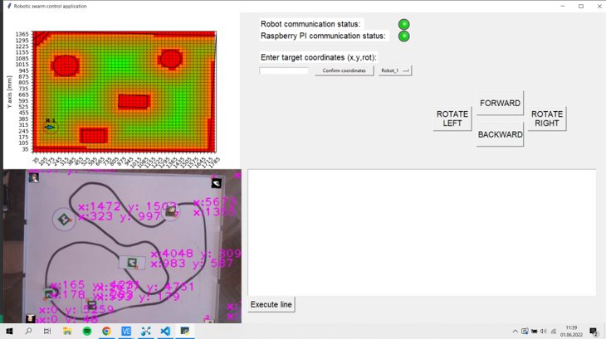
Aplikacja - GUI
GUI służy do obsługi robotów,
Wyświetla aktualnie wczytaną mapę, wyświetla podgląd z kamery oraz aktualny status komunikacji
Dodatkowo pozwala sterować robotami i całym systemem przy pomocy przycisków i komend terminala

Slide 17
Szukanie ścieżki
Wczytanie przeszkód i konturu mapy
Oznaczenie zajętych komórek
Ocechowanie komórek ich odległością od najbliższej przeszkody
Określenie dostępnych komórek dla konkretnego robota
Wyznaczenie ścieżki robota algorytmem dyfuzyjnym
Dopasowanie trajektorii wszystkich robotów algorytmem genetycznym⁽¹⁾
Wczytanie przeszkód i konturu mapy
Oznaczenie zajętych komórek
Ocechowanie komórek ich odległością od najbliższej przeszkody
Określenie dostępnych komórek dla konkretnego robota
Wyznaczenie ścieżki robota algorytmem dyfuzyjnym
Dopasowanie trajektorii wszystkich robotów algorytmem genetycznym⁽¹⁾
⁽¹⁾Milad Nazarahari, Esmaeel Khanmirza and Samira Doostie, Multi-objective multi-robot path planning in continuous environment using an enhanced genetic algorithm (Expert Systems with Applications, 2019).

Slide 18
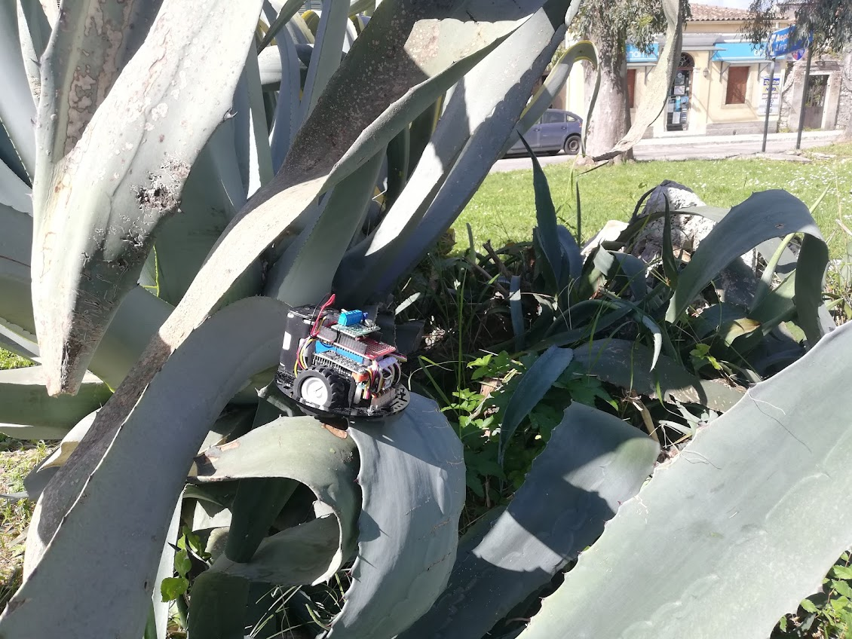
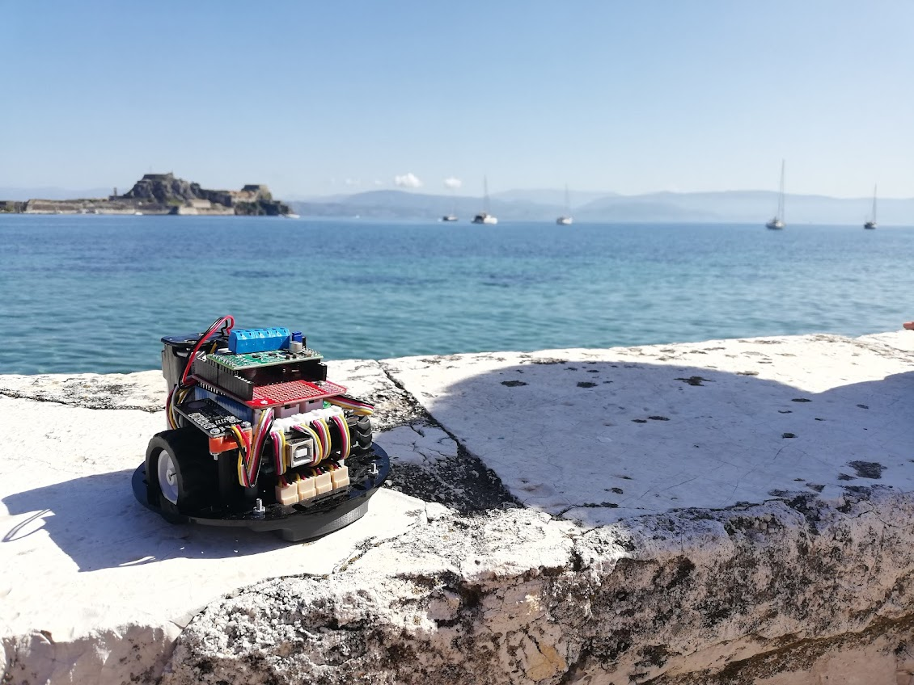
Robot - komendy
Stój w miejscu przez X sekund
Jedź do przodu/tyłu
Obróć się w lewo/prawo
Jedź po łuku

Slide 19


Robot – wykonywanie komend
ωmax
Chcemy, żeby położenie robota w każdej chwili było deterministyczne.
Zadajemy więc komendę, jaką odległość ma przejechać w jakim czasie i na tej podstawie tworzymy profil prędkości
ω
ε
t
T1
T1
T0
ωmax – maksymalna prędkość kątowa koła
ε – przyspieszenie kątowe
T0 – czas wykonania komendy
L – droga, którą pokonać ma środek koła
T1 – czas przyspieszania
β – całkowity kąt zatoczony przez koło
dkol – średnica koła
$$\text{−}\text{ε}\text{∙}{T1}^{2} \text{+} \text{(}\text{ε}\text{∙}\text{T}\text{0)}∙\text{T}\text{1 − 2}∙\text{L}\text{/}\text{dkol}\text{ = 0}$$
$${∆\text{ = }\text{(}\text{ε}\text{∙}\text{T}\text{0)}}^{2}\text{−} 8∙\text{ε}∙\text{L}\text{/}\text{dkol}$$

Slide 20
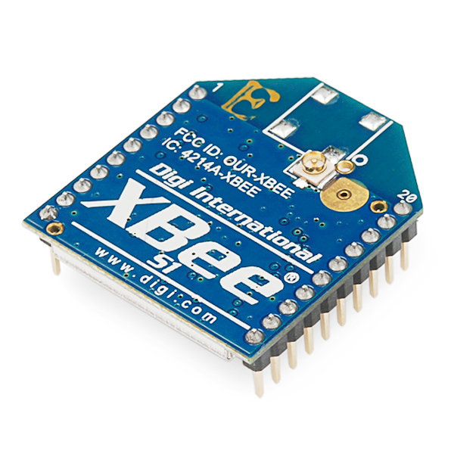
Robot – komunikacja
Nr zadania | Długość (prosta/łuk) [mm] | Czas wykonania [ms] | Promień łuku [mm] | Kąt rotacji [deg]

Slide 21
Do dopracowania: - komunikacja robot – serwer, - wykrywanie aruco i okreslanie współrzednych może - planowanie trajektorii robotów i wykrywanie kolizji - dodanie jazdy po łuku podczas planowania ścieżki - zwiększenie płynności wykonywania poleceń przez robota - obsługa wyjątków tj. błąd komunikacji
Kontynuacja projektu

Slide 22

Zapraszamy do odwiedzenia strony z podglądem LIVE: 1 Połącz się z Hotspotem: g8s... 2 Wpisz hasło: 12345678 3 W przeglądarce wpisz adres: 192.168. . :9999
Prezentacja Live

Slide 23
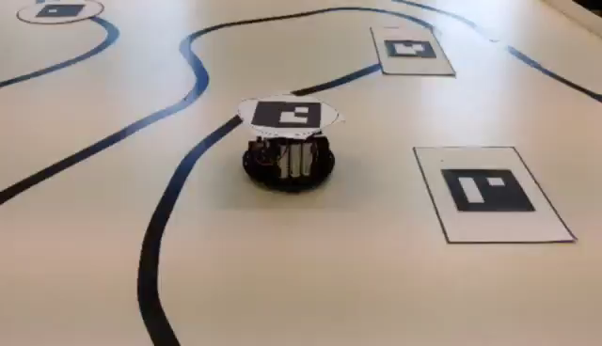
Prezentacja niezbyt - Live

Slide 24
Dziękujemy za uwagę!

